Slide 1


Disciplina: Sistemas de Controle 1 - ET76H
Prof. Dr. Ismael Chiamenti
2014/2
Aula 11
CONTATOS PARA DÚVIDAS
- Email: ismael.utfpr@gmail.com
Local: DAELT/UTFPR
PLANO DE ENSINO, PLANO DE AULAS E INFORMAÇÕES:
https://paginapessoal.utfpr.edu.br/chiamenti

Slide 2
HOJE...
Conceitos básicos de sistemas de controle;
Sistemas em malha aberta e malha fechada;
(Revisão TL) e Simplificação de diagrama de blocos;
Funções de transferência ;
Modelo na forma de variáveis de estado;
Caracterização da resposta de sistemas de primeira ordem, segunda ordem e ordem superior;
Erro de estado estacionário;
Estabilidade;
Introdução a controladores PID;
Sintonia de controladores PID;
Método do lugar das raízes (root locus);
Projeto PID via método do lugar das raízes;
Resposta em frequência;
Margens de ganho e fase e estabilidade relativa;
Projeto de controlador por avanço e atraso de fase;
Controlabilidade e Observabilidade.

Slide 3
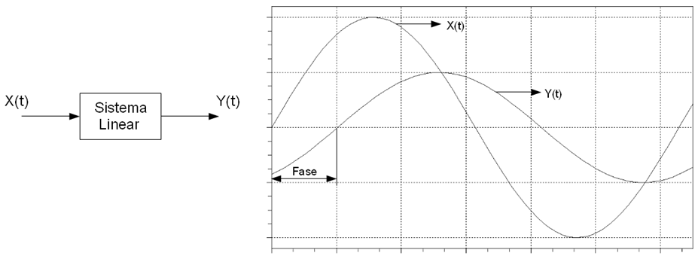
ONDE ESTAMOS...
Em um sistema linear, uma entrada senoidal produzirá, na saída do sistema, uma resposta também senoidal. Entretanto, pode haver variação de amplitude e fase.
Análise: varia-se a frequência do sinal de entrada e analisam-se as alterações resultantes na resposta.
As mudanças podem ser na amplitude, fase ou em ambos os parâmetros da resposta.

Slide 4
RESPOSTA EM FREQUÊNCIA
Abordagens típicas da análise da resposta em frequência:
a) Diagrama de Bode;
b) Análise de Nyquist (Diagrama polar);
c) Diagrama de Nichols.

Slide 5
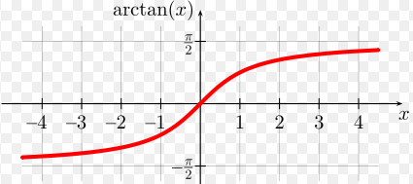
RESPOSTA EM FREQUÊNCIA - BODE
Exemplo BODE: Considerando uma função de transferência composta por um pólo:
Assumindo:
Multiplicando
pelo conjugado →
Módulo do sistema:
Fase do sistema:

Slide 6
RESPOSTA EM FREQUÊNCIA - BODE
A aproximação da resposta em frequência por assíntotas será realizada a partir da determinação da contribuição de cada parcela da função de transferência (pólos, zeros, ganho e suas combinações);
O módulo será representado em dB (20log(x)), assim, cada parcela das componentes da função de transferência serão somadas para a composição do gráfico final;
Obtém-se o gráfico da fase de forma semelhante.

Slide 7
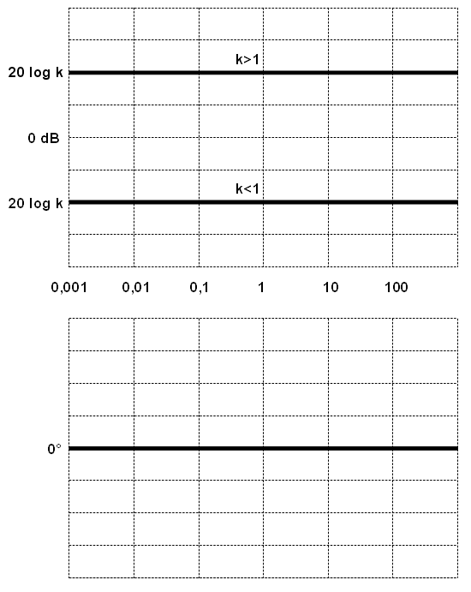
RESPOSTA EM FREQUÊNCIA - BODE
GANHO k
O ganho k desloca o módulo da resposta do sistema em 20log(k) Nota-se que se k>1 o modulo será positivo e se k<1 o modulo será negativo. Se o ganho for unitário o módulo será 0 dB.
O ganho não é dependente da frequência e não causa alteração na fase do sistema.

Slide 8
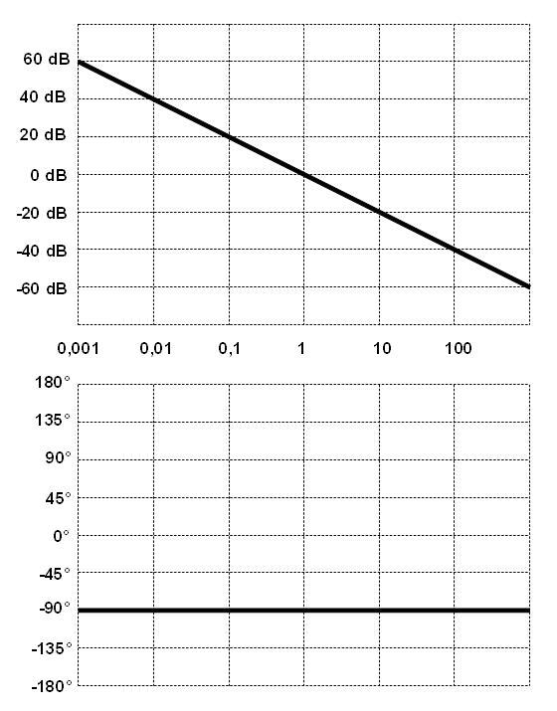
RESPOSTA EM FREQUÊNCIA - BODE
INTEGRADOR
Módulo: segmento de reta com inclinação negativa de -20dB por década, possuindo módulo igual a 0 dB quando a frequência é ω = 1 rad/s;
A fase é deslocada em -90° para todo ω;
Se houver dois integradores, considera-se uma redução de 40dB por década e um deslocamento de fase de -180º, e assim sucessivamente.

Slide 9
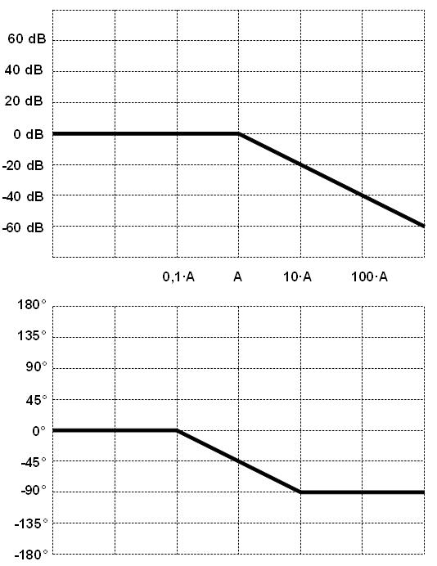
RESPOSTA EM FREQUÊNCIA - BODE
PÓLO REAL
Módulo: 0 dB até a frequência normalizada do pólo (A) e então decai -20dB por década a partir desse ponto;
Fase: segue em 0º até uma década antes da frequência do pólo (A), onde decai 45° por década até uma década após a frequência A, onde se mantêm constante em -90°.

Slide 10
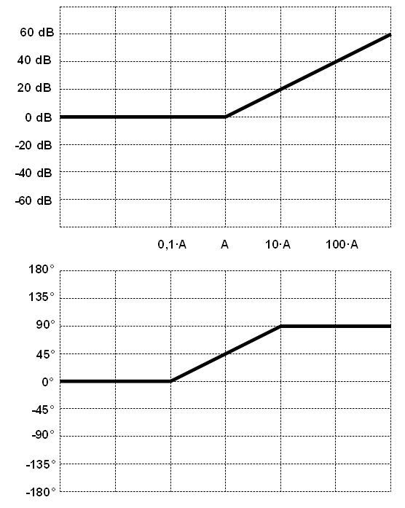
RESPOSTA EM FREQUÊNCIA - BODE
ZERO REAL
Módulo: 0dB até a frequência normalizada do pólo (A) e incremento de +20dB por década a partir desse ponto;
Fase: segue em 0º até uma década antes da frequência do pólo (A), onde aumenta 45° por década até uma década após a frequência A, onde se mantêm constante em 90°.

Slide 11
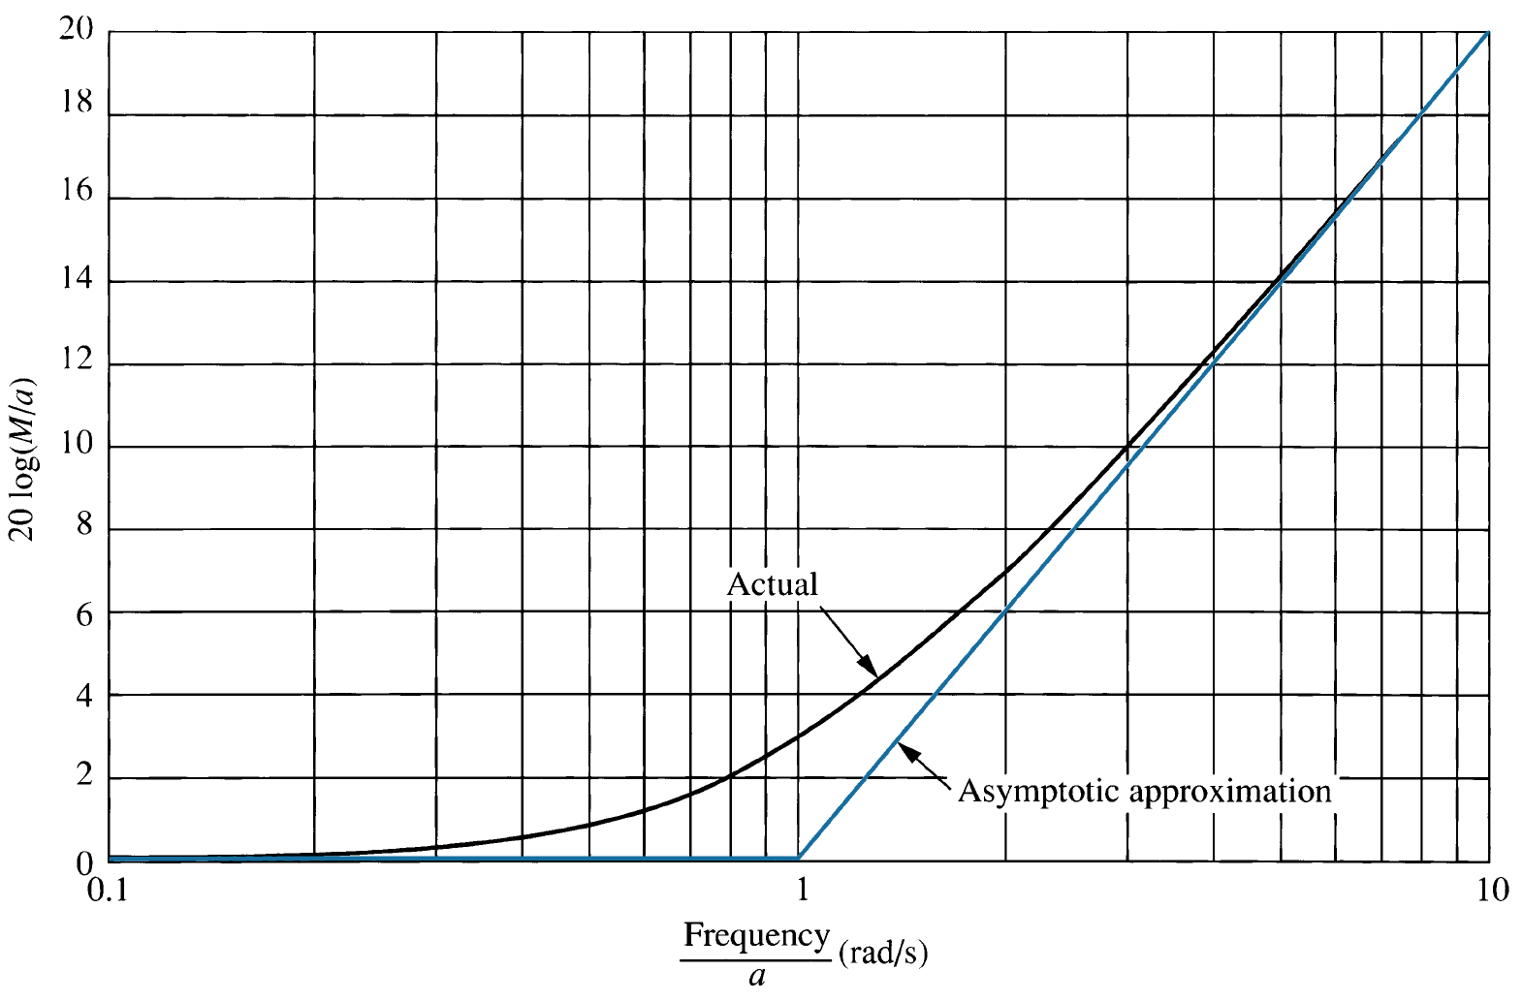
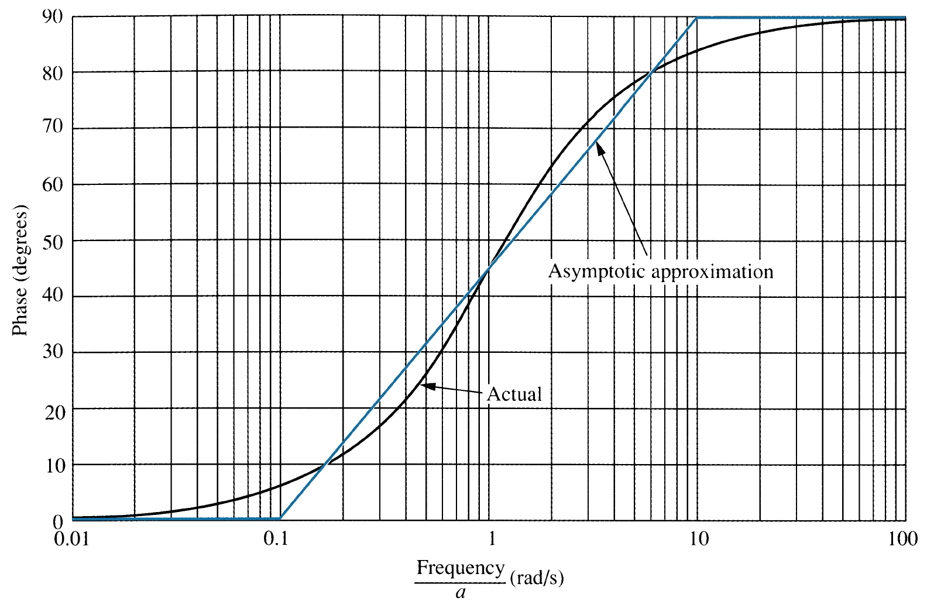
RESPOSTA EM FREQUÊNCIA - BODE
Exemplo: Zero real, aproximação por assíntotas e curva exata

Slide 12
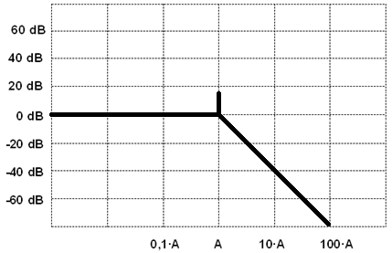
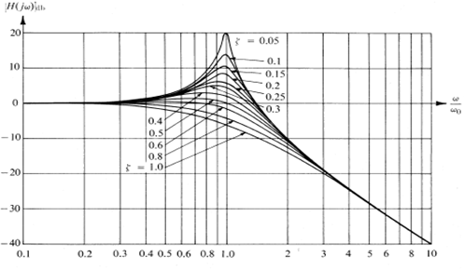
RESPOSTA EM FREQUÊNCIA - BODE
PÓLOS COMPLEXOS
Módulo: 0 dB até a frequência A e depois decai com -40 dB/década.
Pico de ressonância:

Slide 13
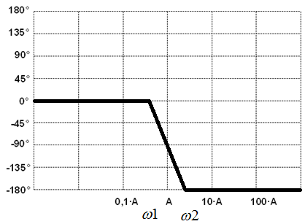
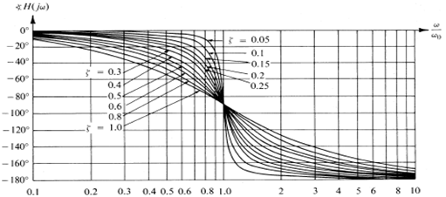
RESPOSTA EM FREQUÊNCIA - BODE
Fase: segue em 0º até um valor de frequência ω1, passando por -90° na frequência A e assumindo um valor de -180° a partir de ω2.

Slide 14
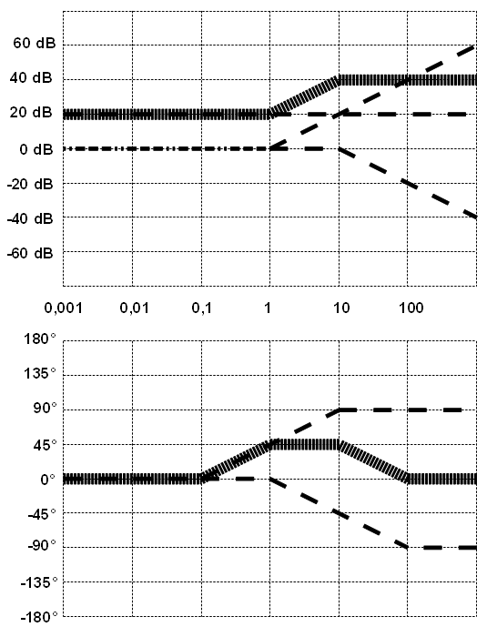
RESPOSTA EM FREQUÊNCIA - BODE
Exemplo: Representar por diagrama de Bode (usando aproximação por assíntotas) a resposta em frequência da função G(s):
Resposta Final
Zero
Ganho
Pólo
Zero
Resposta Final
Pólo

Slide 15
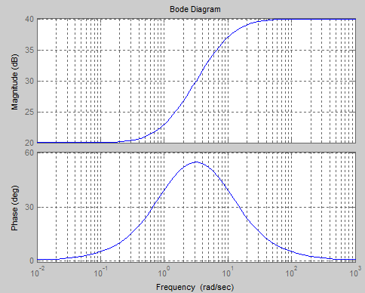
RESPOSTA EM FREQUÊNCIA - BODE
Comparando com MATLAB:
ATIVIDADE (I)

Slide 16
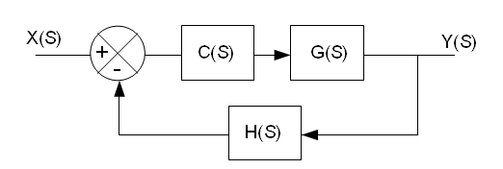
ANÁLISE DA ESTABILIDADE ATRAVÉS
DA RESPOSTA EM FREQUÊNCIA
+
-
Na resposta em frequência da função de transferência em malha aberta, o sistema será considerado estável se a fase for menor que -180° (ou 180°) e o módulo for menor que 1, ou seja, < 0dB. O sistema será instável se a fase for maior ou igual a -180° (ou 180°) e o módulo for maior ou igual que a 0dB.
A comprovação do exposto acima será realizada através do diagrama de Nyquist.

Slide 17
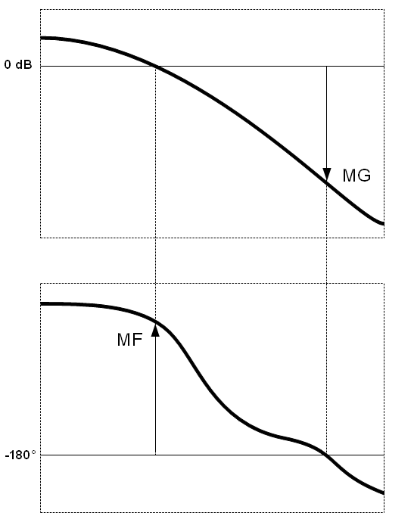
ANÁLISE DA ESTABILIDADE ATRAVÉS
DA RESPOSTA EM FREQUÊNCIA
Margem de Ganho (MG): Valor, em dB, para mudar o módulo, na frequência de -180° (ou 180°) para 0 dB.
MG > 0 → sistema estável,
MG < 0 → sistema instável.
Margem de Fase (MF):
Valor para alterar a fase, na frequência onde o módulo é igual a 0dB, para -180° (ou 180°).

Slide 18
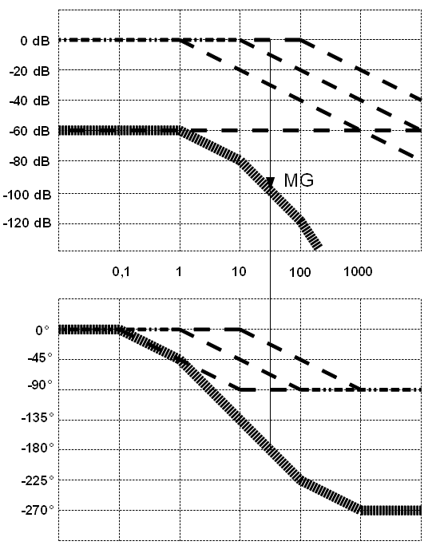
ANÁLISE DA ESTABILIDADE ATRAVÉS
DA RESPOSTA EM FREQUÊNCIA
Atividade: Estimar o valor do ganho limite para o sistema manter a estabilidade.
Considerando inicialmente k =1.

Slide 19
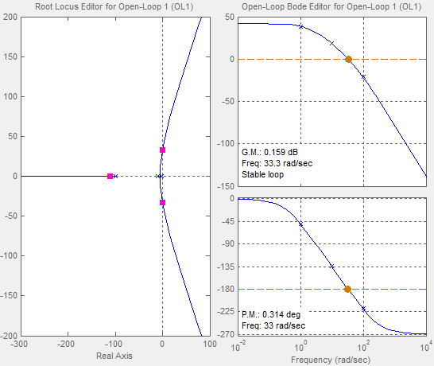

ANÁLISE DA ESTABILIDADE ATRAVÉS
DA RESPOSTA EM FREQUÊNCIA
Verificando com o MATLAB:

